Slide 1

PHÒNG GIÁO DỤC QUẬN LONG BIÊN
TRƯỜNG MẦM NON GIA QUẤT
GIÁO ÁN ÂM NHẠC
Dạy hát : Đèn đỏ đèn xanh Nghe hát : Bàn tay cô giáo TCÂN : Nghe giai điệu đoán tên bài hát Lớp : MGN B2
Giáo viên :PHÙNG KIM OANH
Năm học: 2024 - 2025

Slide 2

1.Mục đích – yêu cầu
* Kiến thức:
Trẻ cảm nhận được âm điệu vui tươi, nhí nhảnh của bài hát “Vườn trường mùa thu ”
* Kĩ năng:
Trẻ hát đúng nhạc, đúng giai điệu, thể hiện niềm vui khi hát.
Trẻ nghe cô hát và biết hưởng ứng theo giai điệu của bài hát.
Phân biệt được số lượng người hát qua trò chơi.
* Thái độ:
- Hứng thú tham gia vận động và trờ chơi.
2. Chuẩn bị
* Đồ dùng của cô:
Bằng đĩa có bài hát ‘vườn trường mùa thu’ , ngày đầu tiên đi học.
Đàn.
* Đồ dùng của trẻ:
- Mũ âm nhạc.

Slide 3
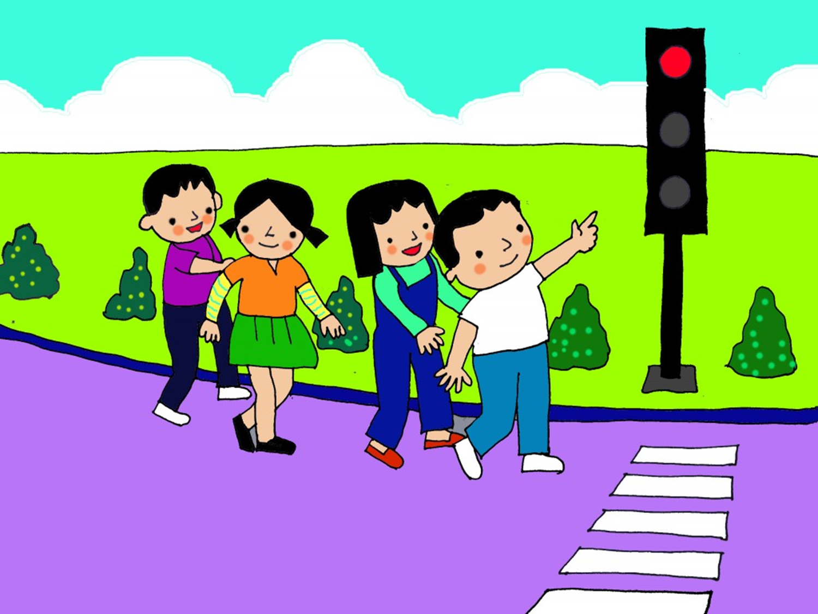
1.Ổn định tổ chức
Trò chuyện về tín hiệu đèn giao thông
Đèn đỏ, đèn xanh

Slide 4
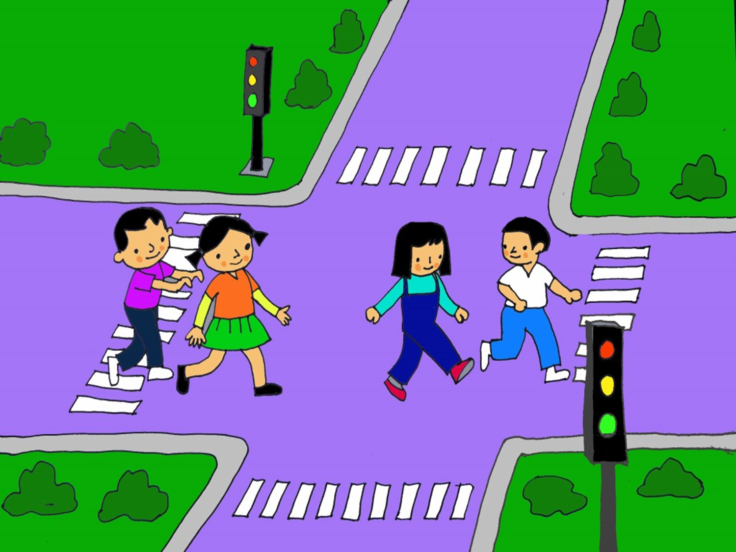

Slide 5
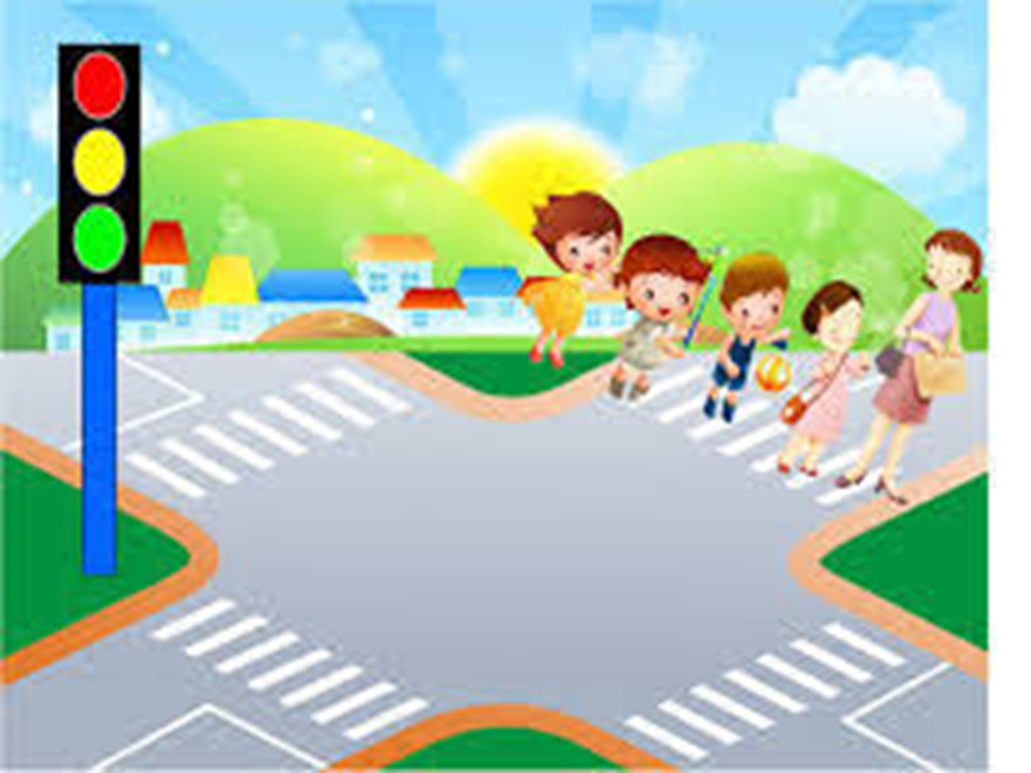

Slide 6


Cho trẻ hát bài hát “ đèn xanh, đèn đỏ”
Cả lớp hát
Từng tổ hát
Nhóm và Cá nhân hát

Slide 7




Nghe hát:
Anh phi công ơi

Slide 8


Chiếc đĩa hát

Slide 9
Kính chúc các thầy cô giáo
Mạnh khỏe – hạnh phúc
Năm học: 2020 - 2021

